Slide 1
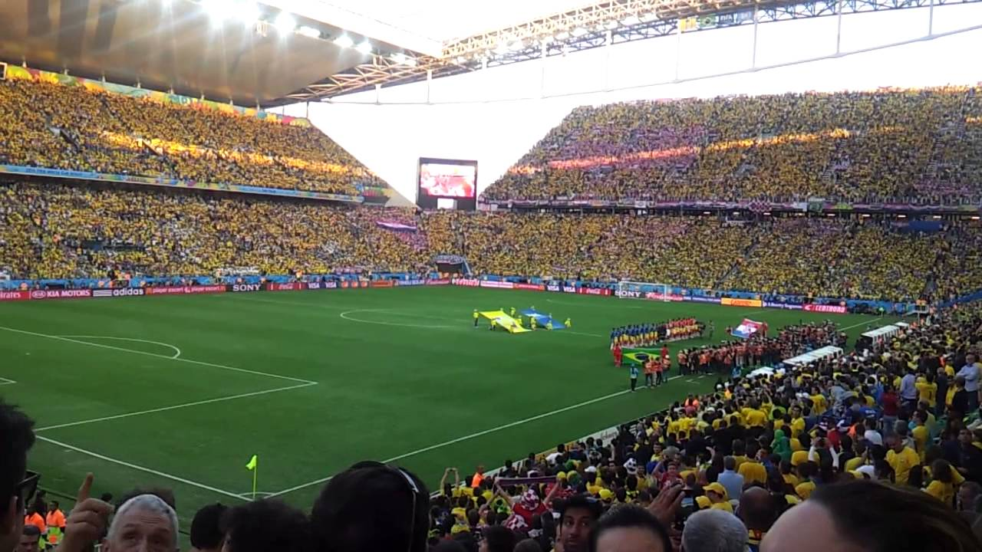

Análise e Visualização de dados: FIFA WORLD CUP 2014
Teoria dos Grafos
Bruno santos de lima
Leandro Ungari cayres

Slide 2
1
Introdução
Este trabalho visa a aplicação dos algoritmos aprendidos na disciplina “Teoria dos Grafos” sob um determinado domínio de dados para a formulação de aplicação prática.
Teoria dos Grafos

Slide 3
2
Contextualização
A Copa do Mundo (Fifa World Cup 2014) é composta por 32 seleções divididas em 8 grupos de 4 times. Na fase de grupos, todos os integrantes de um mesmo jogam contra si, em partida única, os dois melhores avançam para o mata-mata. Em seguida, na fase eliminatória, os times jogam partida única promovendo o afunilamento da competição até a definição do campeão.
Teoria dos Grafos

Slide 4
2
Contextualização
Brasil
Japão
Costa Rica
Grécia
Argentina
Austrália
Estados Unidos
Inglaterra
Colômbia
Costa do Marfim
México
Rússia
Chile
Nigéria
Bélgica
Bósnia e Herzegovina
Equador
Camarões
Holanda
Croácia
Uruguai
Gana
Suíça
Espanha
Irã
Argélia
Alemanha
Portugal
Coréia do Sul
Honduras
Itália
França
Teoria dos Grafos

Slide 5
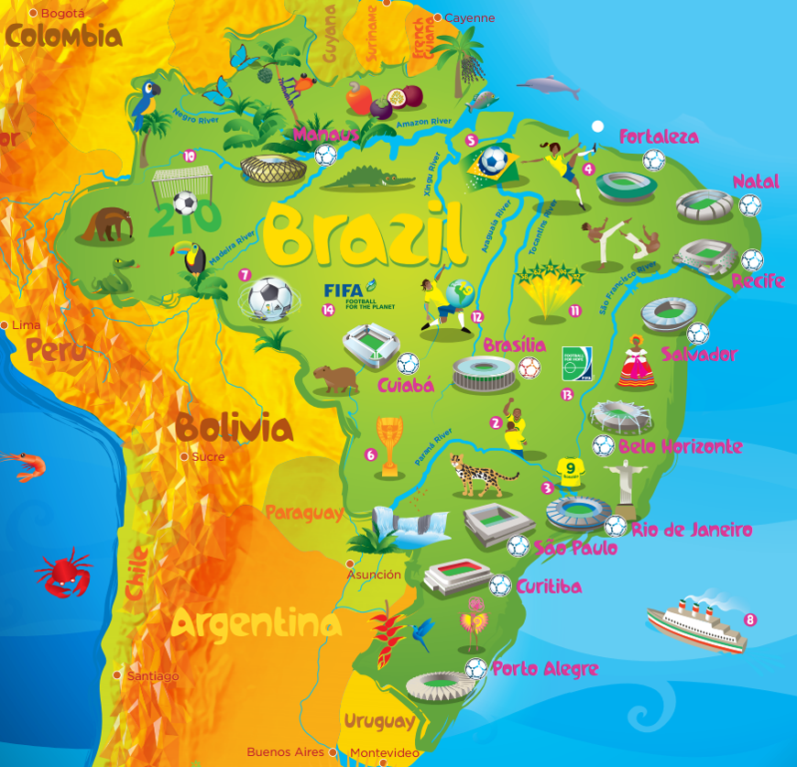
2
Contextualização
O evento possuiu 12 cidades-sede distribuídas por todas as regiões do país:
Teoria dos Grafos

Slide 6
3
Objetivos
Mediante tal contexto, busca-se a solução das seguintes problemáticas:
Alcance de cada seleção na competição
Média de público
Descolamento das seleções entre as sedes
Distâncias de viagens
Teoria dos Grafos

Slide 7
3
Algoritmos
Nesta aplicação foram utilizados os seguintes algoritmos:
Busca em profundidade
Coloração
Teoria dos Grafos

Slide 8
3
Algoritmos
Algoritmo de Busca em Profundidade
Teoria dos Grafos

Slide 9
3
Algoritmos
Algoritmo de Coloração
Teoria dos Grafos

Slide 10
4
Aplicações
Um para cada tópico dos objetivos
Teoria dos Grafos

Slide 11
5
Referências Bibliográficas
Este trabalho
Teoria dos Grafos

